Slide 1
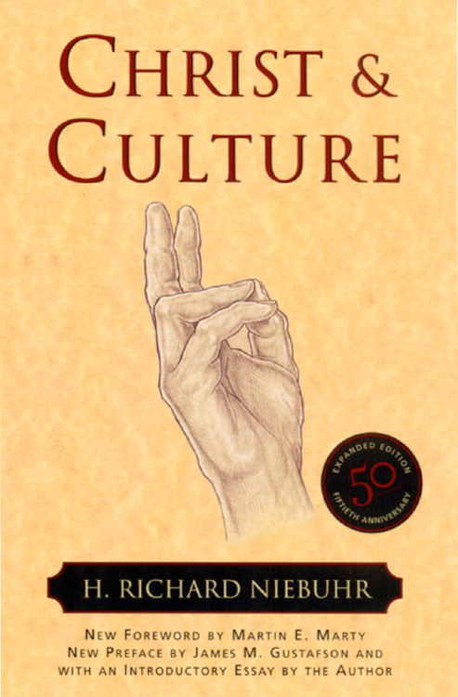
المسيح والثقافة
المحاضرة 24
د. لويس وينكلر • مدرسة شرق آسيا اللاهوتية (سنغافورة) تحميل د. ريك جريفيث • مؤسسة الدراسات اللاهوتية الأردنية الملفات بلغات عدة للتنزيل المجاني على BibleStudyDownloads.org

Slide 2
1. مقدمة
لماذا يعتبر نهجنا وفهمنا للمسيح والثقافة مهماً جداً؟

Slide 3
1. مقدمة
أ. إنه يؤثر على ما نتوقعه من الثقافة، وعلاقتها بالمسيحية بشكل عام والأخلاق المسيحية بشكل محدد.

Slide 4
1. مقدمة
أ. إنه يؤثر على ما نتوقعه من الثقافة، وعلاقتها بالمسيحية بشكل عام والأخلاق المسيحية بشكل محدد.
ب. إنه يؤثر على موقفنا العام تجاه الثقافة، سواء كنا نتقبلها أو نرفضها، أو أي شيء بينهما.

Slide 5
1. مقدمة
ت. إنه يؤثر على الأساليب والوسائل التي نستخدمها بينما نسعى لإحداث تغيير ثقافي.

Slide 6
1. مقدمة
ت. إنه يؤثر على الأساليب والوسائل التي نستخدمها بينما نسعى لإحداث تغيير ثقافي.
ث. إنه يؤثر على ماذا وكم نستمد من الثقافة ونستخدمه عندما نسعى لإعلان الإنجيل بنزاهة وبطريقة ملائمة.

Slide 7
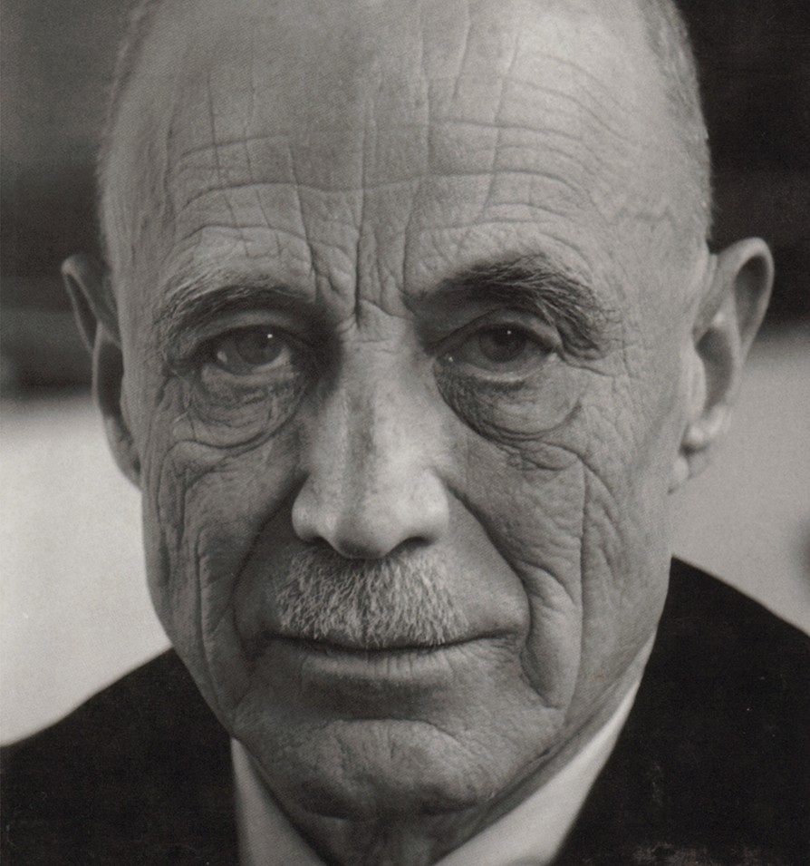
2. هـ . ريتشارد نايبور
المسيح والثقافة

Slide 8
2. هـ . ريتشارد نايبور
المسيح والثقافة
أ. المسيح ضد الثقافة

Slide 9
2. هـ . ريتشارد نايبور
المسيح والثقافة
أ. المسيح ضد الثقافة
1. التعريف: لأنها شريرة فإن المؤمنين بالمسيح مدعوون لرفض والحفاظ على خط فاصل بين الثقافة وحياتهم المسيحية، المسيح وحده هو الرب ولا ينبغي للثقافة أن تكون موالية للمسيحي.

Slide 10
2. هـ . ريتشارد نايبور
المسيح والثقافة
أ. المسيح ضد الثقافة
2. تأملات تقييمية

Slide 11
2. هـ . ريتشارد نايبور
المسيح والثقافة
أ. المسيح ضد الثقافة
2. تأملات تقييمية
أ) الثناء: إن الرغبة في العيش منفصلاً عن الثقافة مرتبط بشكل أكبر مع الإخلاص للمسيح من رفض الثقافة في حد ذاتها

Slide 12
2. هـ . ريتشارد نايبور
المسيح والثقافة
أ. المسيح ضد الثقافة
2. تأملات تقييمية
ب) الإهتمامات

Slide 13
2. هـ . ريتشارد نايبور
المسيح والثقافة
أ. المسيح ضد الثقافة
2. تأملات تقييمية
ب) الإهتمامات
1) يدعو يسوع المؤمنين ليكونوا ملح ونور في العالم (مت 5: 13-16) وأن يأتوا بالإنجيل إلى العالم (مت 28: 18-20) ولكن في نفس الوقت ألا يكونوا عالميين.

Slide 14
2. هـ . ريتشارد نايبور
المسيح والثقافة
أ. المسيح ضد الثقافة
2. تأملات تقييمية
ب) الإهتمامات
2) يستطيع التمييز الروحي الحكيم أن يمكن المؤمنين من فرز الجوانب الثقافية وأن يروا كل من العناصر الصالحة والشريرة.

Slide 15
2. هـ . ريتشارد نايبور
المسيح والثقافة
أ. المسيح ضد الثقافة
2. تأملات تقييمية
ب) الإهتمامات
3) صنع الله الخليقة حسنة ومع أنها فسدن فلا يزال هناك بقايا وآثار من الخير موجودة في كل البشر والثقافات التي صنعوها.

Slide 16
2. هـ . ريتشارد نايبور
المسيح والثقافة
ب. مسيح الثقافة

Slide 17
2. هـ . ريتشارد نايبور
المسيح والثقافة
ب. مسيح الثقافة
1. التعريف: يمكن بل ويجب دمج المسيح والجوانب العليا من الثقافة الإنسانية لتشكيل تعبير ثقافي ممتاز عن الإيمان المسيحي.

Slide 18
2. هـ . ريتشارد نايبور
المسيح والثقافة
ب. مسيح الثقافة
2. تأملات تقييمية

Slide 19
2. هـ . ريتشارد نايبور
المسيح والثقافة
ب. مسيح الثقافة
2. تأملات تقييمية
أ) الثناء

Slide 20
2. هـ . ريتشارد نايبور
المسيح والثقافة
ب. مسيح الثقافة
2. تأملات تقييمية
أ) الثناء
1) ربط المسيح مع الثقافة الإنسانية هو جزء مهم وضروري لجلب المسيحية إلى العالم من حولنا.

Slide 21
2. هـ . ريتشارد نايبور
المسيح والثقافة
ب. مسيح الثقافة
2. تأملات تقييمية
أ) الثناء
1) ربط المسيح مع الثقافة الإنسانية هو جزء مهم وضروري لجلب المسيحية إلى العالم من حولنا.
2) يعطي هذا الأسلوب للمسيحية مصداقية، ملائمة وتأثير متزايد في الساحة الثقافية

Slide 22
2. هـ . ريتشارد نايبور
المسيح والثقافة
ب. مسيح الثقافة
2. تأملات تقييمية
ب) الإهتمامات

Slide 23
2. هـ . ريتشارد نايبور
المسيح والثقافة
ب. مسيح الثقافة
2. تأملات تقييمية
ب) الإهتمامات
1) هناك ميل إلى الوثنية يتلائم مع ولائنا للثقافة والخلط بين هذا وولائنا للمسيح.

Slide 24
2. هـ . ريتشارد نايبور
المسيح والثقافة
ب. مسيح الثقافة
2. تأملات تقييمية
ب) الإهتمامات
1) هناك ميل إلى الوثنية يتلائم مع ولائنا للثقافة والخلط بين هذا وولائنا للمسيح.
2) يميل الإيمان المسيحي إلى التوافق مع المثل والأعراف الثقافية وبالتالي تشويهها.

Slide 25
2. هـ . ريتشارد نايبور
المسيح والثقافة
ب. مسيح الثقافة
2. تأملات تقييمية
ب) الإهتمامات
1) هناك ميل إلى الوثنية يتلائم مع ولائنا للثقافة والخلط بين هذا وولائنا للمسيح.
2) يميل الإيمان المسيحي إلى التوافق مع المثل والأعراف الثقافية وبالتالي تشويهها.
3) يواجه هذا الرأي صعوبة في الوقوف بعيداً عن نقد الثقافة التي يجد نفسه فيها

Slide 26
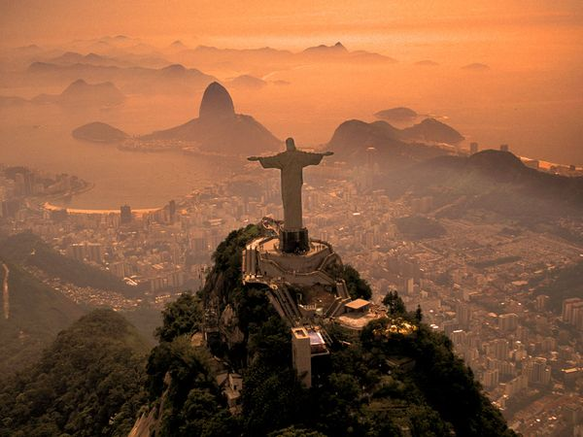
2. هـ . ريتشارد نايبور
المسيح والثقافة
ت. المسيح فوق الثقافة

Slide 27
2. هـ . ريتشارد نايبور
المسيح والثقافة
ت. المسيح فوق الثقافة
1. التعريف: مع أنها تحتوي على عنصري الخير والشر، إلا أن الثقافة هي أمر من الله وعطية صالحة منه، في نفس الوقت فإن المسيح أسمى من الثقافة ويسود عليها في كل ساحة، حتى يتذكر المسيحيون أن الثقافة نسبية ومحدودة في حين أن المسيح أبدي ويقف وراء وفوق النظام الزمني.

Slide 28
2. هـ . ريتشارد نايبور
المسيح والثقافة
ت. المسيح فوق الثقافة
2. تأملات تقييمية

Slide 29
2. هـ . ريتشارد نايبور
المسيح والثقافة
ت. المسيح فوق الثقافة
2. تأملات تقييمية
أ) الثناء

Slide 30
2. هـ . ريتشارد نايبور
المسيح والثقافة
ت. المسيح فوق الثقافة
2. تأملات تقييمية
أ) الثناء
1) يتم البحث بشكل صحيح عن الوحدة والإنسجام بين ما هو ثقافي وما هو ديني وتفسيرهما مع إعطاء الأولوية لسيادة المسيح.

Slide 31
2. هـ . ريتشارد نايبور
المسيح والثقافة
ت. المسيح فوق الثقافة
2. تأملات تقييمية
أ) الثناء
1) يتم البحث بشكل صحيح عن الوحدة والإنسجام بين ما هو ثقافي وما هو ديني وتفسيرهما مع إعطاء الأولوية لسيادة المسيح.
2) تقدم هذه النظرة إطاراً حيث تجد من خلاله كل منطقة من مناطق المعرفة مكانها تحت العقلية الشاملة التي تقول أنَّ المسيح سيد كل تعلم ومعرفة.

Slide 32
2. هـ . ريتشارد نايبور
المسيح والثقافة
ت. المسيح فوق الثقافة
2. تأملات تقييمية
ب) الإهتمامات

Slide 33
2. هـ . ريتشارد نايبور
المسيح والثقافة
ت. المسيح فوق الثقافة
2. تأملات تقييمية
ب) الإهتمامات
1) إن الإعتراف بأن الثقافة والمعرفة من الله يميل مع مرور الوقت، إلى جعلهما مطلقين بحيث يصبحان متساويين مع الله، بدلاً من كونهما خاضعين له.

Slide 34
2. هـ . ريتشارد نايبور
المسيح والثقافة
ت. المسيح فوق الثقافة
2. تأملات تقييمية
ب) الإهتمامات
1) إن الإعتراف بأن الثقافة والمعرفة من الله يميل مع مرور الوقت، إلى جعلهما مطلقين بحيث يصبحان متساويين مع الله، بدلاً من كونهما خاضعين له.
2) في بعض الأحيان لا يوجد ما يكفي من الإهتمام أو الإعتراف بالطبيعة المتفشية والماكرة للخطية في كل مجالات الحياة البشرية.

Slide 35
2. هـ . ريتشارد نايبور
المسيح والثقافة
ت. المسيح فوق الثقافة
2. تأملات تقييمية
ب) الإهتمامات
3) إنه يميل إلى خلق انقسام ثنائي بين المقدس والعلماني، خاصة فيما يتعلق بالموهبة والدعوة، مما يؤدي إلى شيء يشبه نظام ذو مستويين من المهن البشرية الأعلى والأدنى

Slide 36
2. هـ . ريتشارد نايبور
المسيح والثقافة
ث. المسيح والثقافة في مفارقة

Slide 37
2. هـ . ريتشارد نايبور
المسيح والثقافة
ث. المسيح والثقافة في مفارقة
1. التعريف: في حين أن الثقافة ملوثة بالكامل بالخطية بما في ذلك المسيحيين، فإن نعمة الله تمكننا أن نعيش مع توترات الحياة لأجل المسيح في عالم ساقط.

Slide 38
2. هـ . ريتشارد نايبور
المسيح والثقافة
ث. المسيح والثقافة في مفارقة
2. تأملات تقييمية

Slide 39
2. هـ . ريتشارد نايبور
المسيح والثقافة
ث. المسيح والثقافة في مفارقة
2. تأملات تقييمية
أ) الثناء

Slide 40
2. هـ . ريتشارد نايبور
المسيح والثقافة
ث. المسيح والثقافة في مفارقة
2. تأملات تقييمية
أ) الثناء
1) يأخذ هذا الرأي طبيعة الخطية المتفشية على محمل الجد.

Slide 41
2. هـ . ريتشارد نايبور
المسيح والثقافة
ث. المسيح والثقافة في مفارقة
2. تأملات تقييمية
أ) الثناء
1) يأخذ هذا الرأي طبيعة الخطية المتفشية على محمل الجد.
2) يتم التأكيد على الفارق المهم بين ملكوت الله والممالك البشرية في هذه النظرة، حتى لا يتم خلطهما أو دمجهما في بعضهما البعض.

Slide 42
2. هـ . ريتشارد نايبور
المسيح والثقافة
ث. المسيح والثقافة في مفارقة
2. تأملات تقييمية
ب) الإهتمامات

Slide 43
2. هـ . ريتشارد نايبور
المسيح والثقافة
ث. المسيح والثقافة في مفارقة
2. تأملات تقييمية
ب) الإهتمامات
1. هناك ميل مؤسف للفصل بين العلماني والمقدس وبالتالي خصخصة الإيمان المسيحي.

Slide 44
2. هـ . ريتشارد نايبور
المسيح والثقافة
ث. المسيح والثقافة في مفارقة
2. تأملات تقييمية
ب) الإهتمامات
2) هناك أيضاً ميل لمنح الشرعية المطلقة للدولة، بدلاً من جعل الإيمان المسيحي نسبياً ومساءلة الدولة العلمانية عن إكرام الله بالطريقة التي تنظم وتدير نفسها بها.

Slide 45
2. هـ . ريتشارد نايبور
المسيح والثقافة
ث. المسيح والثقافة في مفارقة
2. تأملات تقييمية
ب) الإهتمامات
3) مع التركيز على انتشار الخطية هناك ميل إلى التقليل من أهمية دعوة المسيحي ليعيش حياة قداسة جذرية.

Slide 46
2. هـ . ريتشارد نايبور
المسيح والثقافة
ج. المسيح يحول الثقافة

Slide 47
2. هـ . ريتشارد نايبور
المسيح والثقافة
ج. المسيح يحول الثقافة
1. التعريف: المسيحيون مدعوون ليعيشوا ضمن الثقافة بطريقة تجعل الإنجيل يؤثر في كل ناحية في المجتمع، سواء على المستوى المؤسسي أو الفردي بحيث تحول الثقافة بواسطة المسيح إلى نوع المجتمع الذي يرضي الله في كل النواحي.

Slide 48
2. هـ . ريتشارد نايبور
المسيح والثقافة
ج. المسيح يحول الثقافة
2. تأملات تقييمية

Slide 49
2. هـ . ريتشارد نايبور
المسيح والثقافة
ج. المسيح يحول الثقافة
2. تأملات تقييمية
أ) الثناء

Slide 50
2. هـ . ريتشارد نايبور
المسيح والثقافة
ج. المسيح يحول الثقافة
2. تأملات تقييمية
أ) الثناء
1) هذا يأخذ دعوة يسوع للتأثير على العالم من خلال الثقافة بشكل جدي.

Slide 51
2. هـ . ريتشارد نايبور
المسيح والثقافة
ج. المسيح يحول الثقافة
2. تأملات تقييمية
أ) الثناء
1) هذا يأخذ دعوة يسوع للتأثير على العالم من خلال الثقافة بشكل جدي.
2) يساعد في التغلب على الإنقسام المقدس / العلماني الذي ثبت أنه معادٍ جداً للإيمان المسيحي

Slide 52
2. هـ . ريتشارد نايبور
المسيح والثقافة
ج. المسيح يحول الثقافة
2. تأملات تقييمية
أ) الثناء
1) هذا يأخذ دعوة يسوع للتأثير على العالم من خلال الثقافة بشكل جدي.
2) يساعد في التغلب على الإنقسام المقدس / العلماني الذي ثبت أنه معادٍ جداً للإيمان المسيحي
3) يعترف بأن الخطية ليست شخصية فقط لكنها أيضاً نظامية ومؤسسية في طبيعتها

Slide 53
2. هـ . ريتشارد نايبور
المسيح والثقافة
ج. المسيح يحول الثقافة
2. تأملات تقييمية
ب) الإهتمامات

Slide 54
2. هـ . ريتشارد نايبور
المسيح والثقافة
ج. المسيح يحول الثقافة
2. تأملات تقييمية
ب) الإهتمامات
1) لا تولي هذه النظرة اهتماماً كافياً للعلاقة العهدية بين الأخلاق المسيحية والله.

Slide 55
2. هـ . ريتشارد نايبور
المسيح والثقافة
ج. المسيح يحول الثقافة
2. تأملات تقييمية
ب) الإهتمامات
1) لا تولي هذه النظرة اهتماماً كافياً للعلاقة العهدية بين الأخلاق المسيحية والله.
2) تاريخياً كان هناك ميل لاستخدام أساليب وتقنيات عالمية (مقابل ما يمكن أن تسمى روحية) لإحداث التغيير والتحول الإجتماعي.

Slide 56
2. هـ . ريتشارد نايبور
المسيح والثقافة
ج. المسيح يحول الثقافة
2. تأملات تقييمية
ب) الإهتمامات
3) تميل هذه النظرة إلى مساواة الأجندات الإجتماعية والسياسية مع ملكوت الله.

Slide 57
3. بعض الملاحظات العامة على هذه الفئات الخمس

Slide 58
3. بعض الملاحظات العامة على هذه الفئات الخمس
أ. تماماً كما جاء يسوع إلى العالم ليأتي بملكوت الله على أكمل وجه، فإن أتباع المسيح (أي المسيحيين) يجب أن يعيشوا في العالم، بطريقة تظهر علانية قيم ملكوت الله، وتجعلهم يتعاملون مع الجوانب الخاطئة في الأشخاص والمجتمعات.

Slide 59
3. بعض الملاحظات العامة على هذه الفئات الخمس
ب. في حين أن الفئات الخمسة مفيدة بشكل عام، إلا أنها لا تفسح المجال بشكل كافٍ للطرق الدقيقة العديدة، التي يجب على المؤمنين أن يعملوا بها في ولأجل وفوق وضد الثقافة لمجد الله.

Slide 60
3. بعض الملاحظات العامة على هذه الفئات الخمس
ت. يستخدم المسيحيون من كل أنواع الخلفيات وفي أوقات مختلفة، عدداً من الإستراتيجيات المختلفة لإحداث التحول الثقافي، وغالباً ما يعتمد ذلك على السياق والموقف.

Slide 61
4. المسيح في ولكن ليس من الثقافة

Slide 62
4. المسيح في ولكن ليس من الثقافة
أ. تسع طرق محددة السياق يمكن للمسيحيين أن يعيشوا فيها ويتجاوبوا مع الثقافة

Slide 63
4. المسيح في ولكن ليس من الثقافة
أ. تسع طرق محددة السياق يمكن للمسيحيين أن يعيشوا فيها ويتجاوبوا مع الثقافة
1. المعارضة

Slide 64
4. المسيح في ولكن ليس من الثقافة
أ. تسع طرق محددة السياق يمكن للمسيحيين أن يعيشوا فيها ويتجاوبوا مع الثقافة
1. المعارضة
2. الإتفاق

Slide 65
4. المسيح في ولكن ليس من الثقافة
أ. تسع طرق محددة السياق يمكن للمسيحيين أن يعيشوا فيها ويتجاوبوا مع الثقافة
1. المعارضة
2. الإتفاق
3. الحياد

Slide 66
4. المسيح في ولكن ليس من الثقافة
أ. تسع طرق محددة السياق يمكن للمسيحيين أن يعيشوا فيها ويتجاوبوا مع الثقافة
1. المعارضة
2. الإتفاق
3. الحياد
4. التوسع في المعيار الثقافي أو تجاوزه

Slide 67
4. المسيح في ولكن ليس من الثقافة
أ. تسع طرق محددة السياق يمكن للمسيحيين أن يعيشوا فيها ويتجاوبوا مع الثقافة
1. المعارضة
2. الإتفاق
3. الحياد
4. التوسع في المعيار الثقافي أو تجاوزه
5. إنشاء مؤسسات بديلة

Slide 68
4. المسيح في ولكن ليس من الثقافة
أ. تسع طرق محددة السياق يمكن للمسيحيين أن يعيشوا فيها ويتجاوبوا مع الثقافة
6. تنشيط الساحات الثقافية القائمة

Slide 69
4. المسيح في ولكن ليس من الثقافة
أ. تسع طرق محددة السياق يمكن للمسيحيين أن يعيشوا فيها ويتجاوبوا مع الثقافة
6. تنشيط الساحات الثقافية القائمة
7. تنشيط الممارسة الثقافية في ضوء مبدأ أسمى

Slide 70
4. المسيح في ولكن ليس من الثقافة
أ. تسع طرق محددة السياق يمكن للمسيحيين أن يعيشوا فيها ويتجاوبوا مع الثقافة
6. تنشيط الساحات الثقافية القائمة
7. تنشيط الممارسة الثقافية في ضوء مبدأ أسمى
8. المساومة

Slide 71
4. المسيح في ولكن ليس من الثقافة
أ. تسع طرق محددة السياق يمكن للمسيحيين أن يعيشوا فيها ويتجاوبوا مع الثقافة
6. تنشيط الساحات الثقافية القائمة
7. تنشيط الممارسة الثقافية في ضوء مبدأ أسمى
8. المساومة
9. التحول

Slide 72
4. المسيح في ولكن ليس من الثقافة
ب. بعض الأفكار الختامية

Slide 73
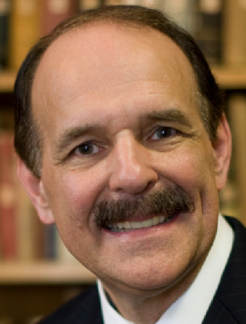
لن يصل المسيحيون إلى الكمال في هذا العالم، ولا يمكننا الهروب من الغموض والتعقيدات الأخلاقية التي تواجهنا حتماً في مجتمع محطم وخاطئ، ولكن في هذا العالم يدعونا الله إلى حياة القداسة والإخلاص التي تسعى إلى الشهادة لنظام الله المخلوق، والعمل الفدائي في المسيح، وملكوت المسيح القادم، عندما يصبح كل شيء جديداً.
دينيس ب. هولينجر، اختيار الخير، 215

Slide 74
5. خلاصة وتطبيق
أي من هذه الاستراتيجيات التسعة تستخدمها غالباً في نهجك تجاه المشاركة الثقافية، وأي منها ترغب في استخدامها كثيراً ليستخدمها الله لإحداث التغيير الثقافي؟

Slide 75
Black

Slide 76
النظرة العالمية at BibleStudyDownloads.org
أحصل على هذا العرض التقديمي مجاناً
Notes:
WV (Worldviews)

